Slide 1

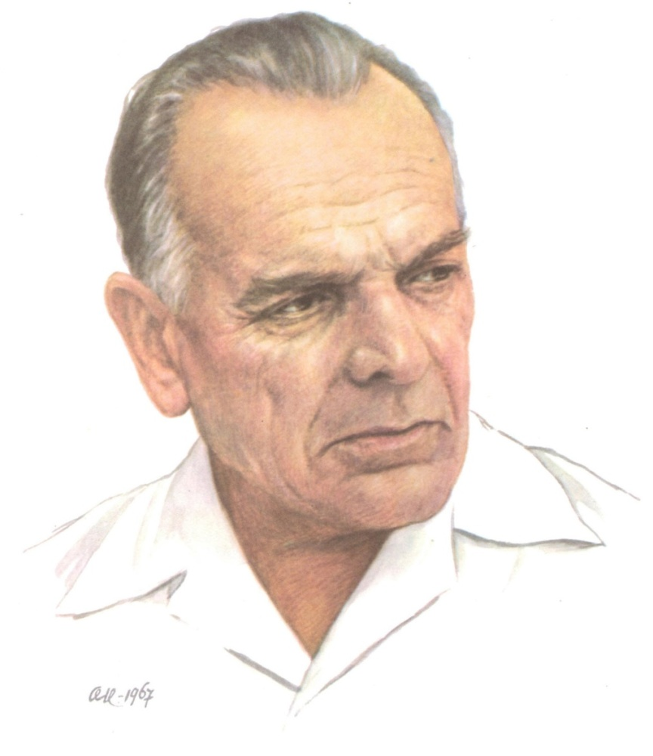
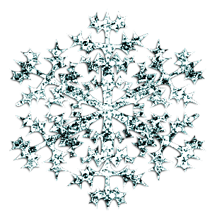
Русский язык
11
класс
К.Г. Паустовский
«Телеграмма» (2)
Мусурманова
Юлия Юрьевна

Slide 2

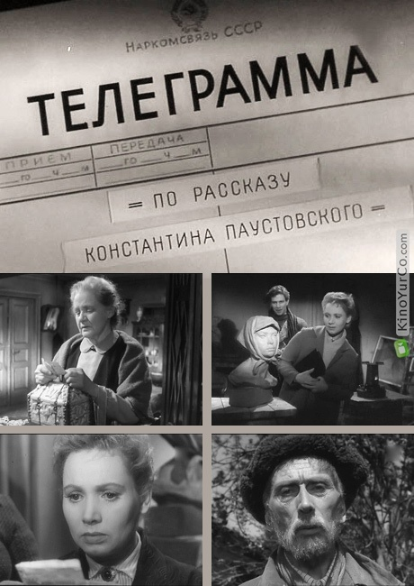

Спешите делать добрые дела.
К. Паустовский

Slide 3
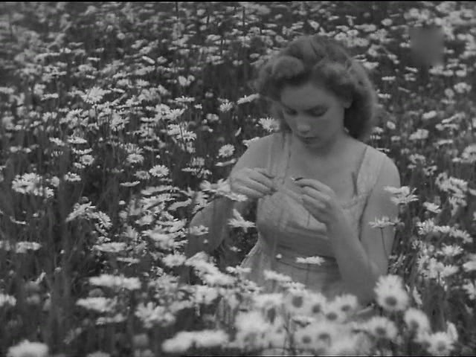
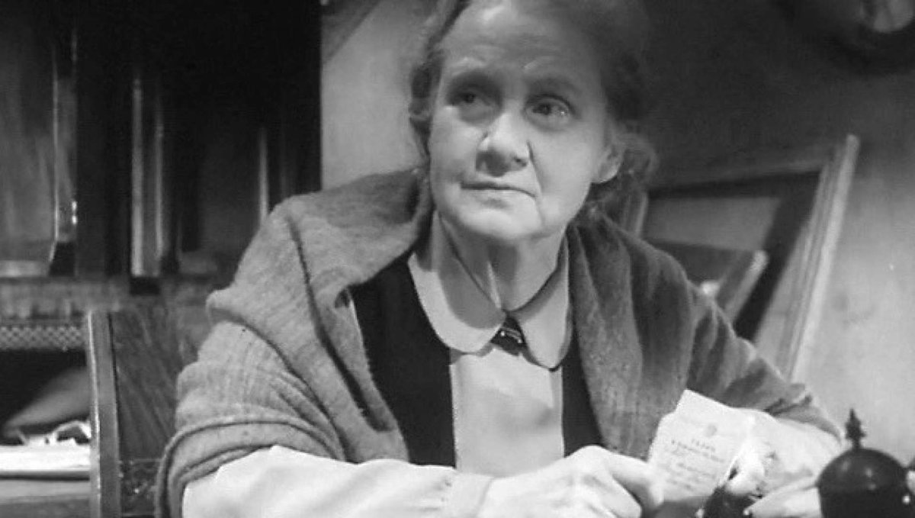
Катерина Петровна …в ту же ночь написала Насте письмо.
«Ненаглядная моя, – писала Катерина Петровна. – Зиму эту я не переживу. Приезжай хоть на день. Дай поглядеть на тебя, подержать твои руки. Стара я стала и слаба до того, что тяжело мне не то что ходить, а даже сидеть и лежать, – смерть забыла ко мне дорогу. Сад сохнет – совсем уж не тот, – да я его и не вижу. Нынче осень плохая. Так тяжёло; вся жизнь, кажется, не была такая длинная, как одна эта осень».

Slide 4
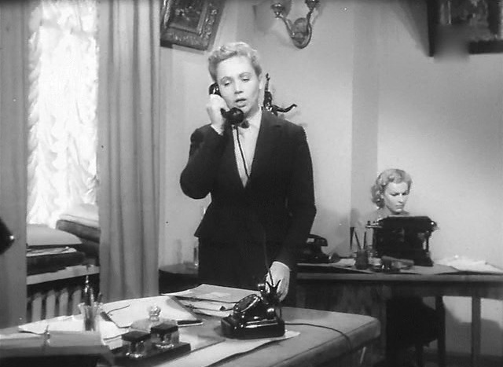
Настя работала секретарём в Союзе художников. Работы было много.
Устройство выставок, конкурсов – всё это проходило через её руки.
Письмо от Катерины Петровны Настя получила на службе. Она спрятала его в сумочку, не читая, – решила прочесть после работы. Письма Катерины Петровны вызывали у Насти вздох облегчения: раз мать пишет – значит, жива. Но вместе с тем от них начиналось глухое беспокойство, будто каждое письмо было безмолвным укором.
облегчение – yengillik
беспокойство – notinchlik
укор – ta‘na, malomat
безмолвный – indamas, so‘zsiz

Slide 5
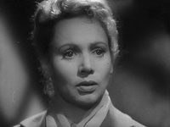
После работы Насте надо было пойти в мастерскую молодого скульптора Тимофеева, посмотреть, как он живёт, чтобы доложить об этом правлению Союза. Тимофеев жаловался на холод в мастерской и вообще на то, что его затирают и не дают развернуться.
На одной из площадок Настя достала зеркальце, напудрилась и усмехнулась, – сейчас она нравилась самой себе.
жаловаться – shikoyat qilmoq
затереть – o‘chirib tashlamoq
развернуться – yozilmoq, o‘smoq, rivojlanmoq
доложить - сделать доклад, рассказать

Slide 6
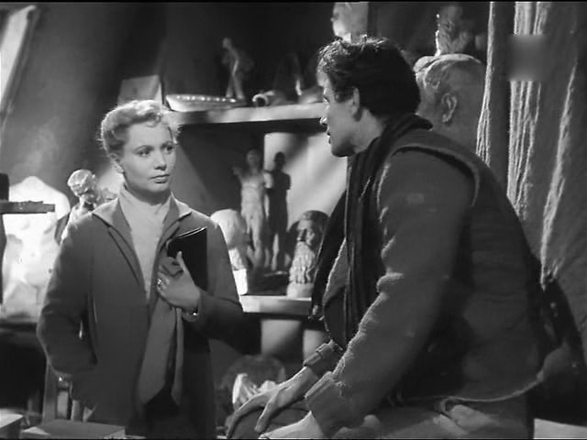
Открыл сам Тимофеев – маленький, решительный, злой. Он был в пальто. Шею он замотал огромным шарфом, а на его ногах Настя заметила дамские фетровые боты.
– Не раздевайтесь, – буркнул Тимофеев. – А то замёрзнете. Прошу!
Он провёл Настю по тёмному коридору, поднялся вверх на несколько ступеней и открыл узкую дверь в мастерскую.
решительный – dadil
фетровые боты – fetrdan tayorlangan oyoq kiyim
буркнуть – to‘ng’illab qo‘ymoq

Slide 7
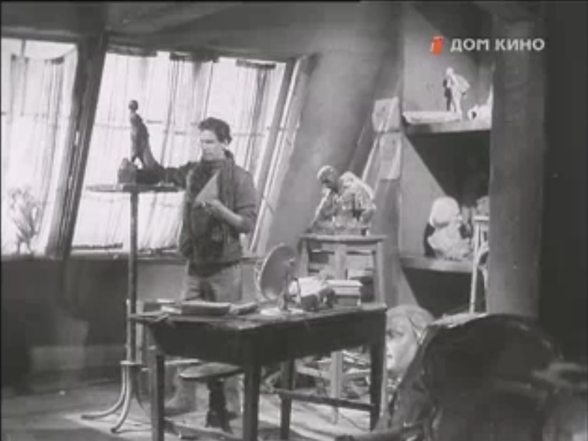
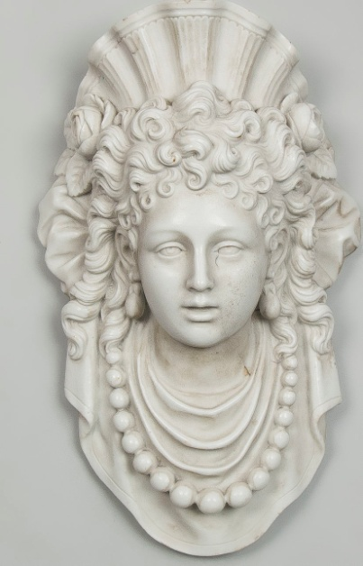
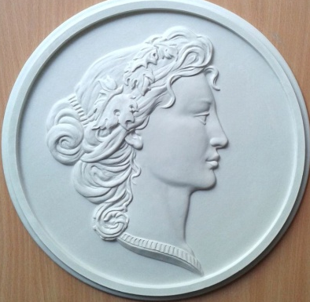
Из мастерской пахнуло чадом. На полу около бочки с мокрой глиной горела керосинка. На станках стояли скульптуры, закрытые сырыми тряпками. За широким окном косо летел снег, заносил туманом Неву, таял в её тёмной воде. Ветер посвистывал в рамках и шевелил на полу старые газеты.
– Боже мой, какой холод! – сказала Настя, и ей показалось, что в мастерской ещё холоднее от белых мраморных барельефов, в беспорядке развешанных по стенам.
пахнуло - запахло
чад – is, tutun
мокрый – ho‘l
сырой – nam
= влажный
сырая погода, сырой климат
= мокрый
сырая глина, сырая тряпка
= не приготовленный
сырой кирпич, сырое мясо
сырой хлеб

Slide 8

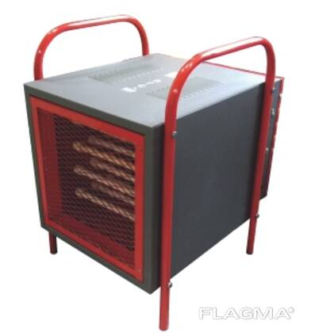
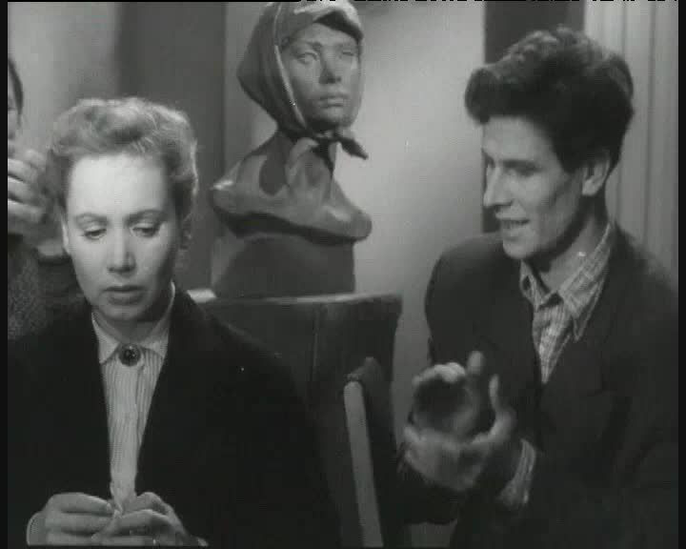
– Вот, полюбуйтесь! – сказал Тимофеев, пододвигая Насте испачканное глиной кресло. – Непонятно, как я ещё не издох в этой берлоге. А у Першина в мастерской от калориферов дует теплом, как из Сахары.
– Вы не любите Першина? – осторожно спросила Настя.
– Выскочка! – сердито сказал Тимофеев. – Ремесленник! У его фигур не плечи, а вешалки для пальто. Его колхозница – каменная баба в фартуке. Его рабочий похож на неандертальского человека. Лепит деревянной лопатой. А хитёр, милая моя, хитёр, как кардинал!
берлога – ayiq ini
выскочка – mahmadona
ремесленник - hunarmand

Slide 9
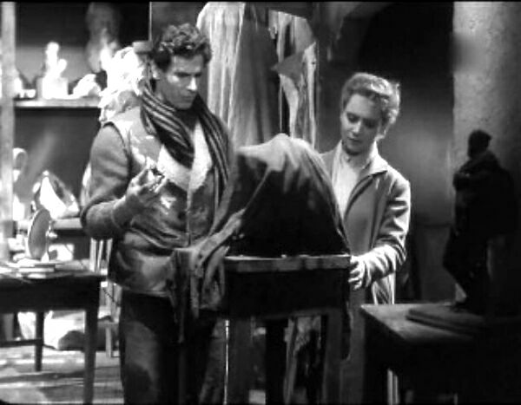
– Покажите мне вашего Гоголя, – попросила Настя, чтобы переменить разговор.
– Перейдите! – угрюмо приказал скульптор. – Да нет, не туда! Вон в тот угол. Так!
Он снял с одной из фигур мокрые тряпки, придирчиво осмотрел её со всех сторон, присел на корточки около керосинки, грея руки, и сказал:
– Ну вот он, Николай Васильевич! Теперь прошу!
угрюмо – g’amgin
придирчиво – yopishib
греть - isitmoq
присесть на корточки – cho‘kkalab o‘tirmoq

Slide 10
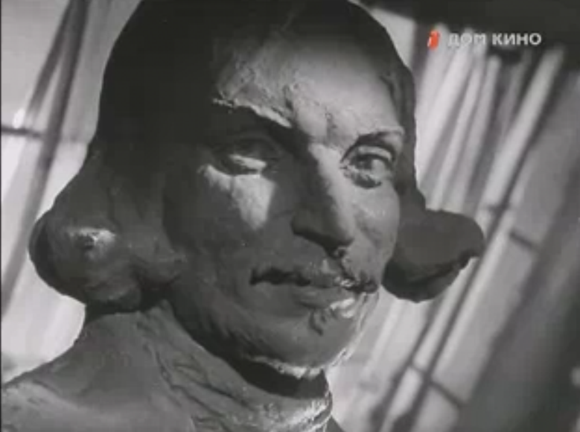
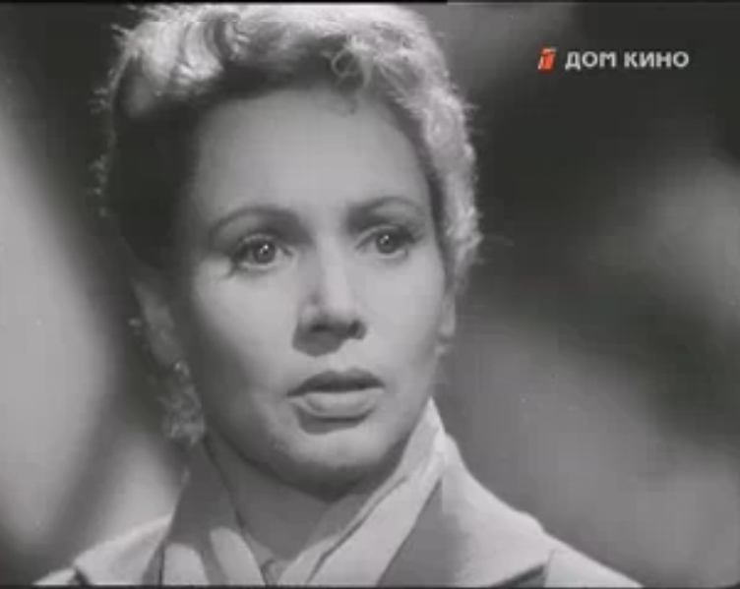
Настя вздрогнула. Насмешливо, зная её насквозь, смотрел на неё остроносый сутулый человек. Настя видела, как на его виске бьётся тонкая склеротическая жилка.
«А письмо-то в сумочке нераспечатанное, – казалось, говорили сверлящие гоголевские глаза. – Эх ты, сорока!»
– Ну что? – опросил Тимофеев. – Серёзный дядя, да?
– Замечательно! – с трудом ответила Настя. – Это действительно превосходно.
сутулый – bukchaygan, bukilgan
замечательно
превосходно
великолепно
чудесно

Slide 11
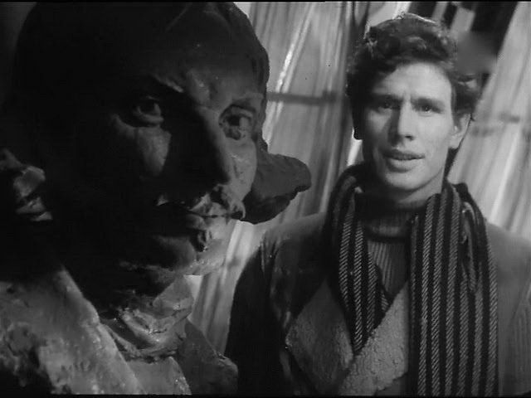
Тимофеев поднял со стола груду книг, потряс ими в воздухе и с силой швырнул обратно. Со стола полетела гипсовая пыль.
– Это всё о Гоголе! – сказал он и вдруг успокоился. – Что? Я, кажется, вас напугал? Простите, милая, но, ей-богу, я готов драться.
– Ну что ж, будем драться вместе, – сказал Настя и встала.
Тимофеев крепко пожал ей руку, и она ушла с твердым решением вырвать во что бы то ни стало этого талантливого человека из безвестности.

Slide 12
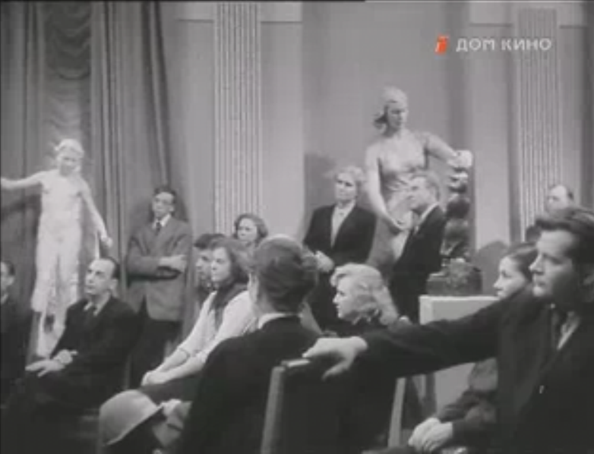
Настя вернулась в Союз художников, прошла к председателю и долго говорила с ним, горячилась, доказывала, что нужно сейчас же устроить выставку работ Тимофеева. Председатель постукивал карандашом по столу, что-то долго прикидывал и в конце концов согласился.
Прикидывал = думал

Slide 13
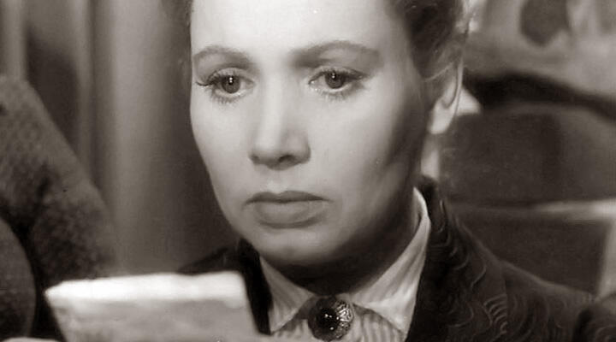
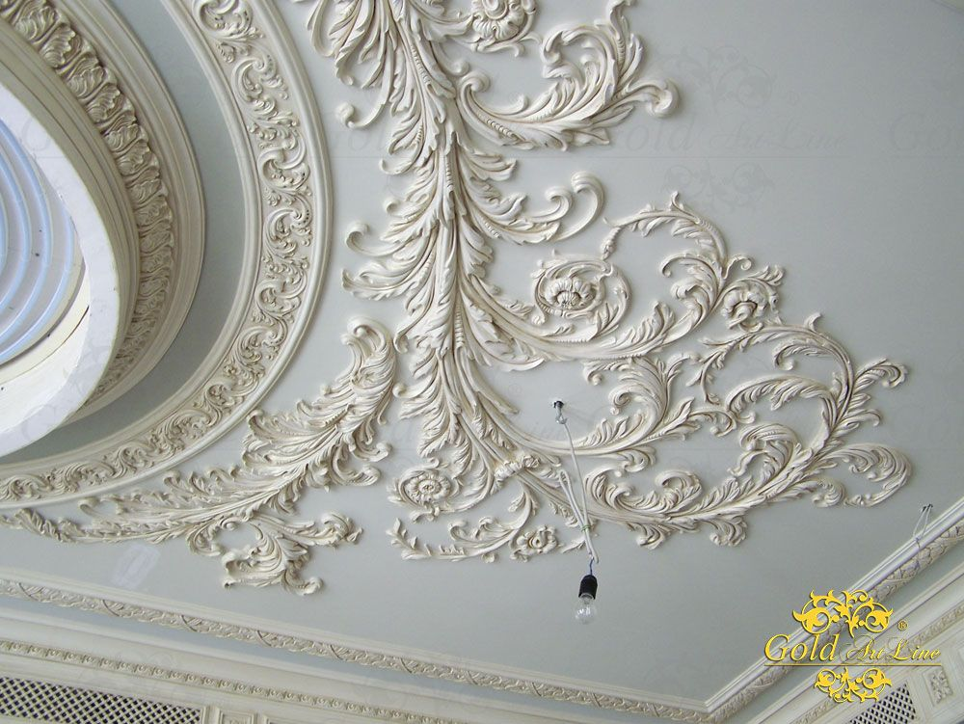
Настя вернулась домой, в свою старинную комнату на Мойке, с лепным золочёным потолком, и только там прочла письмо Катерины Петровны.
– Куда там сейчас ехать! – сказала она и встала, – Разве отсюда вырвешься!
Она подумала о переполненных поездах, пересадке на узкоколейку, тряской телеге, засохшем саде, неизбежных материнских слезах, о тягучей, ничем не скрашенной скуке сельских дней – и положила письмо в ящик письменного стола.

Slide 14
Две недели Настя возилась с устройством выставки Тимофеева.
Несколько раз за это время она ссорилась и мирилась с неуживчивым скульптором. Тимофеев отправлял на выставку свои работы с таким видом, будто обрекал их на уничтожение.
– Ни черта у вас не получится, дорогая моя, – со злорадством говорил он Насте, будто она устраивала не его, а свою выставку. – Зря я только трачу время, честное слово.
злорадство – ichiqoralik
зря = даром, бесполезно

Slide 15
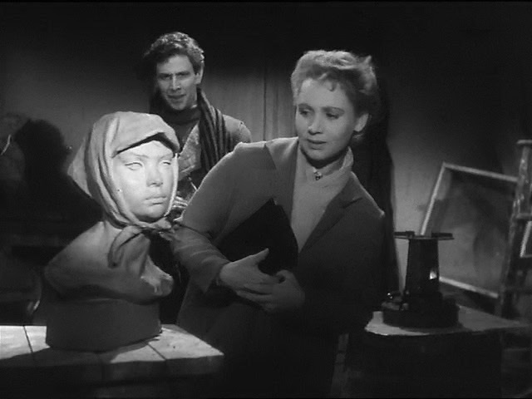
Настя сначала приходила в отчаяние и обижалась, пока не поняла, что все эти капризы от уязвлённой гордости, что они наигранны и в глубине души Тимофеев очень рад своей будущей выставке.
отчаяние – noumidlik
уязвлённый – xafa bo‘lgan
гордость – g’urur
наигранный – sun’iy

Slide 16
Паустовский переносит читателя в мир большого города, где живёт и работает Настя, в Ленинград.
Мы почти ничего не знаем о детстве Насти, дочери героини. Что вы узнали о её жизни и работе в Ленинграде?
Есть ли описания города, его улиц, природы в этом отрывке?

Slide 17
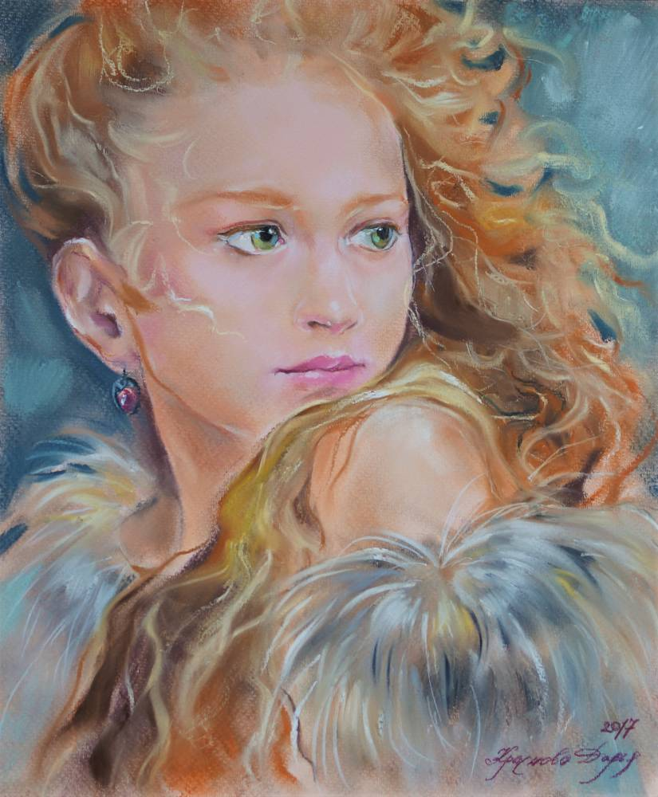
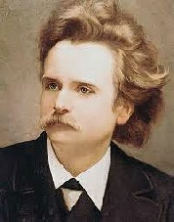
Сольвейг
Сольвейг (солнечный путь) – героиня пьесы Г.Ибсена «Пер Гюнт». Музыку к пьесе сочинил Э.Григ.
Сольвейг верно ждала любимого Пера Гюнта долгие годы.
Сольвейг – воплощение мечты о вечной юности и верности.

Slide 18
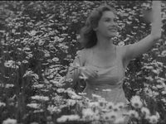
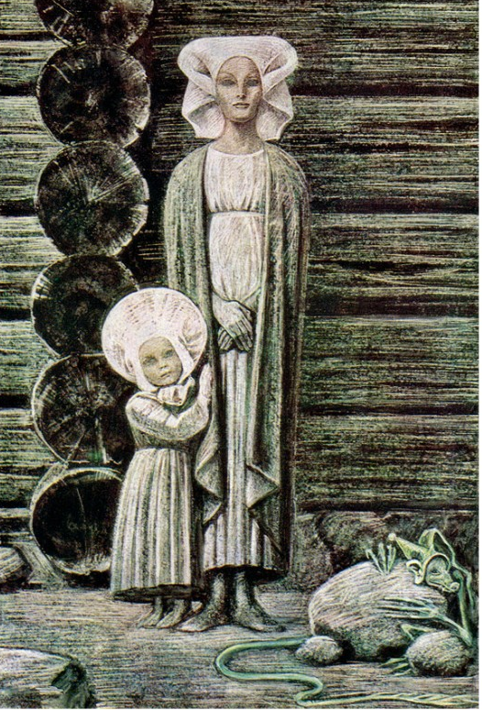
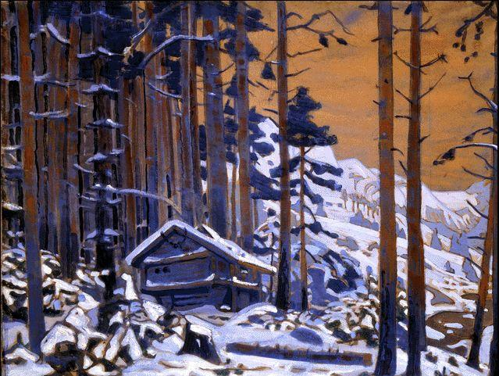

Slide 19
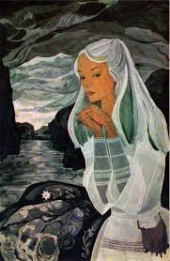
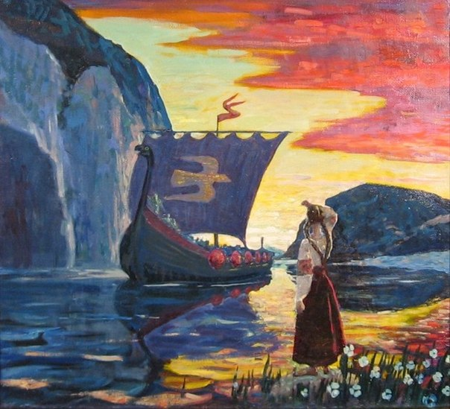
Сольвейг
«Сольвейг». Т.Юфа, 1937 год

Slide 20
Что потрясло Настю в мастерской?

Slide 22
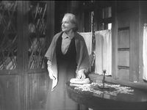
Какими неотложными делами занималась Настя, если истинного таланта рядом с собой долго не замечала?
Есть ли связь между эпизодом в мастерской и историей жизни Катерины Петровны?
Что объединяет молодого художника и пожилую женщину?
В чем проявляется человеческое равнодушие и непонимание?

Slide 23

Мозговой штурм
Нравится ли вам Настя?
Что вы узнали о ней из этого фрагмента рассказа?

Slide 24

Задание для самостоятельной работы
Прочитать окончание рассказа.
Ответить на вопросы к тексту.
Посмотреть фильм «Телеграмма»

